Slide 1
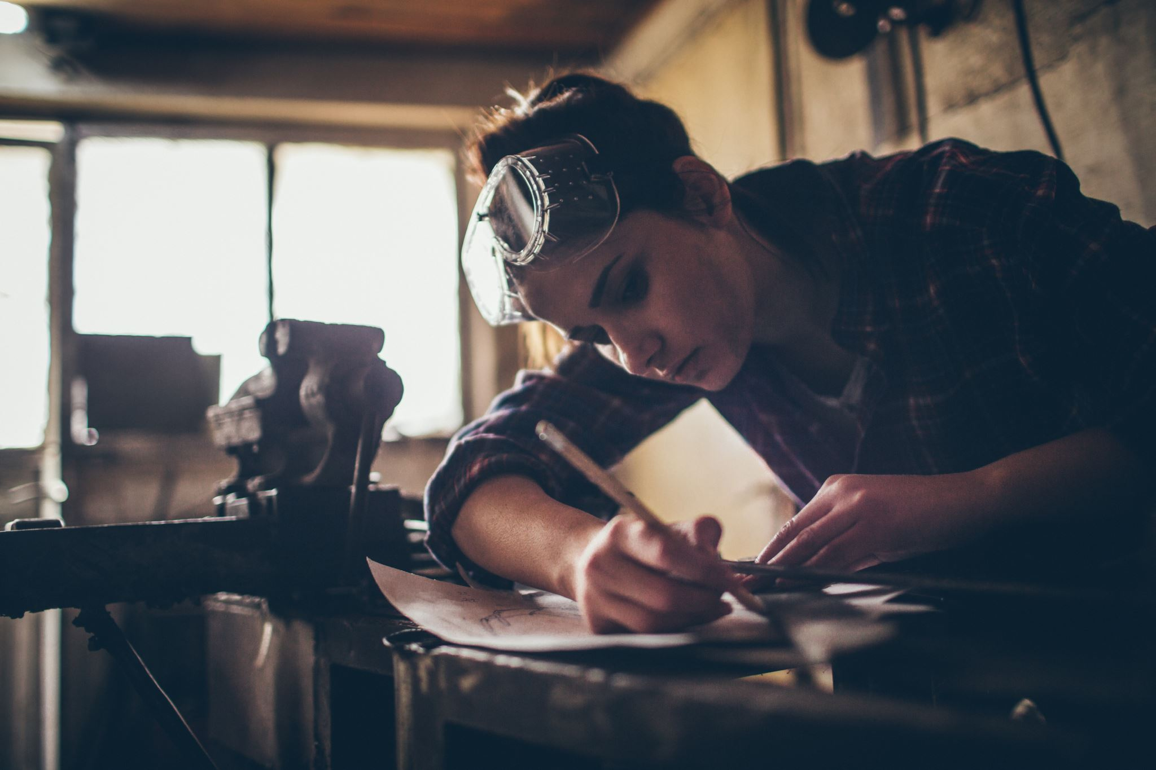
02-5/ ΜΕ2: ΚΑΤΑΣΚΕΥΗ, ΑΝΑΚΑΙΝΙΣΗ ΚΑΙ ΑΠΟΔΟΜΗΣΗ ΞΥΛΕΙΑΣ
ΣΥΝΔΕΣΗ ΚΑΙ ΚΟΛΛΕΣ

Slide 2
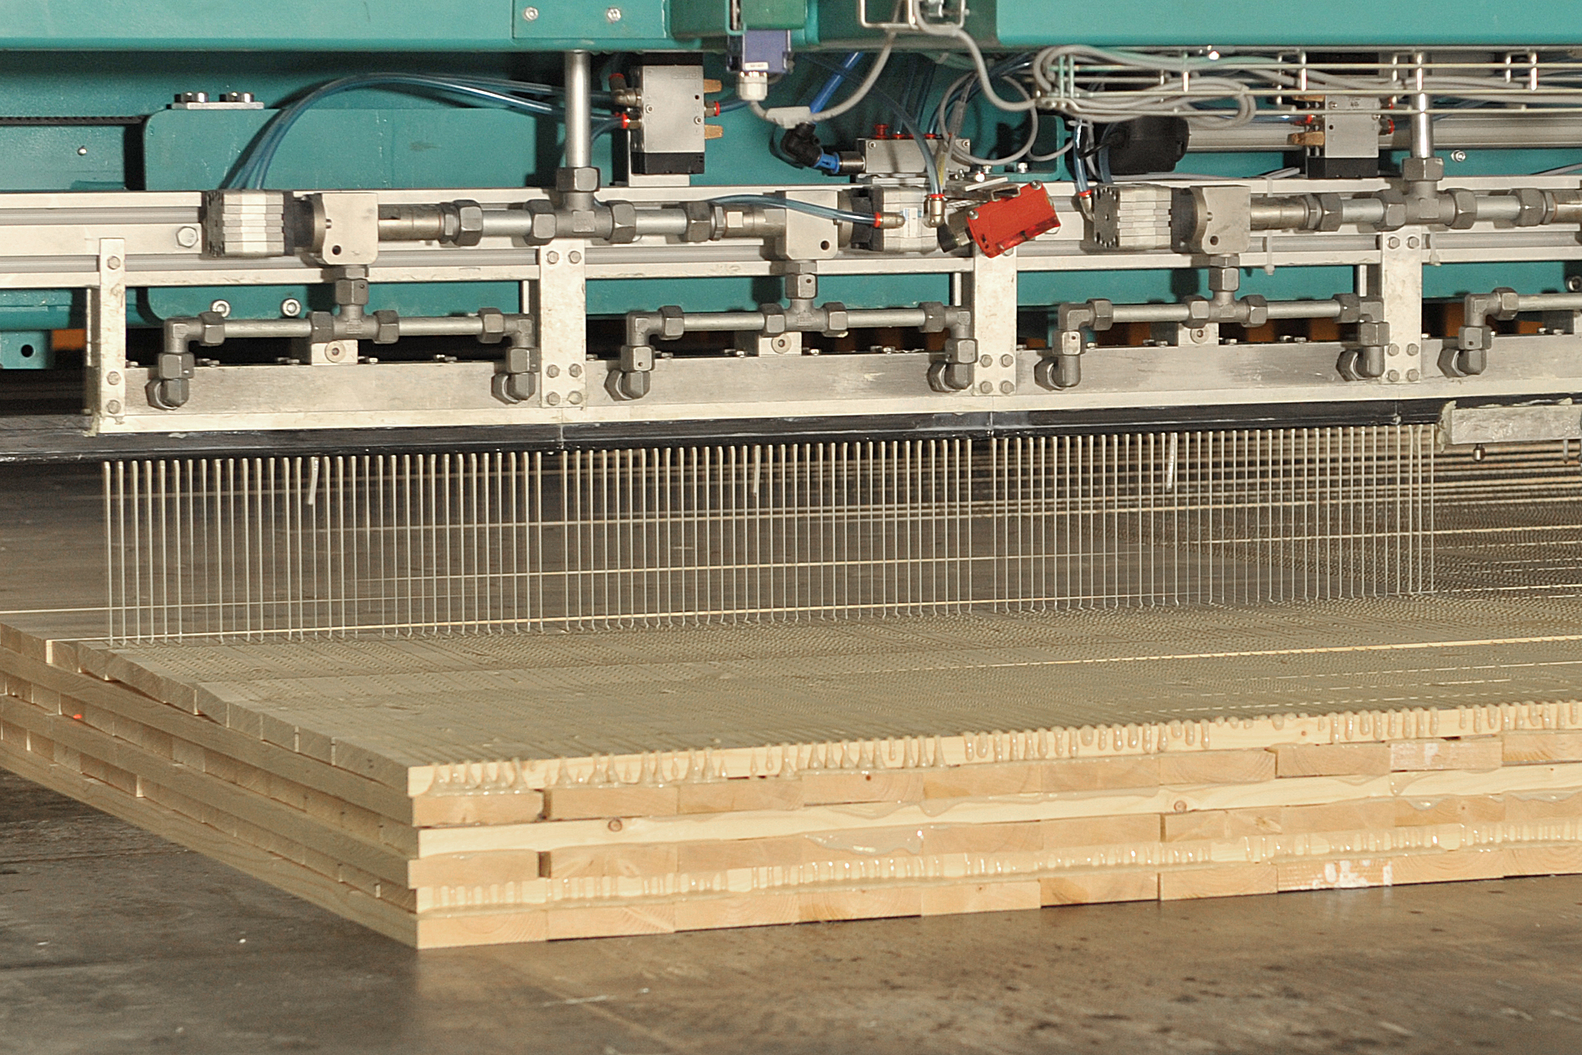
ΕΠΙΣΚΟΠΗΣΗ ΠΑΡΟΥΣΙΑΣΗΣ
Θέματα
Στερέωση με βίδες
Κόλλες
Διαφορετικές κόλλες
Χρήση συνδετήρων και συγκολλητικών ουσιών

Slide 3
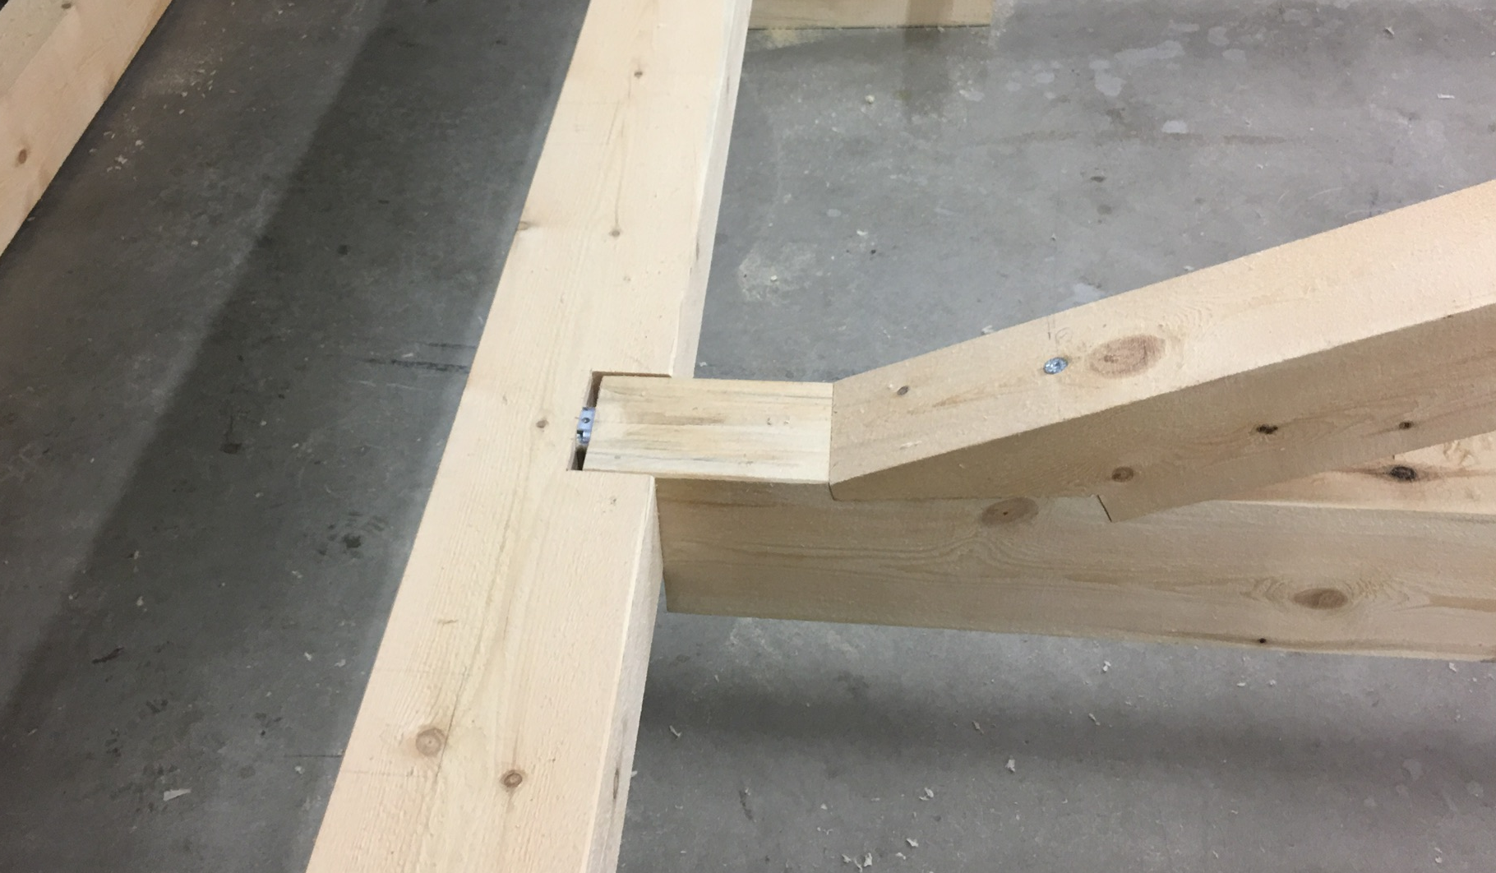
Για τη στερέωση με βίδες
Πρώτα :
Σε ποιο οικοδομικό υλικό συνδέεται;
Ποιες συνθήκες πρέπει να αντέχει η εγκατάσταση;
Τι είδους φορτίο εφαρμόζεται στην εγκατάσταση;
Κάνετε προσεκτικά τις εργασίες εγκατάστασης:
Ανοίξτε τρύπα σωστού μεγέθους.
Καθαρίστε τη τρύπα με μια βούρτσα και αέρα.
Παρατηρήστε τα καθορισμένα βάθη εγκατάστασης.
Σφίξτε προσεκτικά την εγκατάσταση.
Χρησιμοποιείτε μόνο προϊόντα στερέωσης με σήμανση CE.
Φοράτε πάντα προστατευτικό εξοπλισμό.
Στερέωση με βίδες
3

Slide 4
Το ξύλο σπάνια κατασκευάζει ένα αντικείμενο από ενιαία κομμάτια ξύλου επειδή ζει σύμφωνα με την υγρασία και δεν είναι τόσο ισχυρό προς όλες τις κατευθύνσεις, γι ' αυτό τα ξύλινα αντικείμενα συναρμολογούνται πάντα από πολλά κομμάτια με αρμούς.
Οι συγκολλητικές αρθρώσεις επηρεάζονται από την ποιότητα των συγκολλητικών ουσιών, τις επιφάνειες που πρόκειται να συνδεθούν και την επιφάνεια συγκόλλησης.
Η συγκόλληση ξύλου είναι μια μέθοδος που αντικαθιστά την κόλληση. Σε αυτό, δύο κομμάτια ξύλου τρίβονται μαζί πολύ δυνατά για μικρό χρονικό διάστημα, με αποτέλεσμα να ζεσταθούν λόγω τριβής. Έτσι, τα άκρα των κυτταρικών ινών ανοίγουν και είναι ικανά να προσκολλώνται σε παρόμοιες κυτταρικές ίνες του τεμαχίου ζευγαρώματος.
Τα φυλλοβόλα δέντρα σχηματίζουν έναν δεσμό που αντιστοιχεί σε αντοχή στη συγκόλληση, αλλά ο δεσμός δεν αντέχει στην υγρασία. Στα κωνοφόρα, μια τέτοια άρθρωση είναι αδύναμη.
Κόλλες
4

Slide 5
Κατά την επιλογή της κόλλας, πρέπει να λαμβάνονται υπόψη οι συνθήκες υπό τις οποίες εκτίθεται ο τελικός συγκολλητικός σύνδεσμος.
Κατά προσέγγιση, οι κόλλες μπορούν να χωριστούν σε τρεις ομάδες ανάλογα με την ανθεκτικότητα :
Στεγανές κόλλες-οι κόλλες πρέπει να είναι πιο ανθεκτικές από το ξύλο σε όλες τις συνθήκες. Η ραφή πρέπει να είναι σε θέση να αντέχει τις καιρικές συνθήκες και τους μικροοργανισμούς. Αυτές οι απαιτήσεις ικανοποιούνται από συγκολλητικά φαινόλης και ρεσορκινόλης και τα μείγματα τους.
Κόλλες ανθεκτικές στην υγρασία-οι κόλλες είναι κατάλληλες για εσωτερική χρήση όπου η σχετική υγρασία μπορεί να είναι αρκετά υψηλή. Αυτή η ομάδα περιλαμβάνει κόλλες μελαμίνης, καθώς και μερικές κόλλες ουρίας και κόλλες PVAc.
Κόλλες κατάλληλες για εσωτερική χρήση - οι κόλλες δεν αντέχουν στην διαβροχή του νερού και διαρκούν για περιορισμένο χρονικό διάστημα σε υγρούς χώρους. Οι πιο ευρέως χρησιμοποιούμενες κόλλες ξύλου, οι κόλλες ουρίας και PVAc ανήκουν σε αυτήν την ομάδα.
Διαφορετικές κόλλες
5

Slide 6
Χρήση συνδετήρων και συγκολλητικών ουσιών
ΠΑΡΑΓΩΓΙΚΟΤΗΤΑ
ΑΠΟΔΟΤΙΚΟΤΗΤΑ
Η επιλογή της σωστής κόλλας ή του συνδετικού υλικού μειώνει το χρόνο παραγωγής και βελτιώνει τη λειτουργικότητα της παραγωγικής διαδικασίας.
Η σωστή χρήση του συνδετήρα και τα σωστά μέσα στερέωσης βελτιώνουν την αποτελεσματικότητα της εργασίας και μειώνουν την απώλεια υλικού.
ΚΟΣΤΟΣ
ΠΕΡΙΒΑΛΛΟΝ
Η τιμή της κόλλας ή του συνδετήρα μπορεί να είναι υψηλότερη κατά τη στιγμή της αγοράς για δομές που απαιτούνται για δύσκολες συνθήκες, αλλά η καλύτερη ανθεκτικότητα έχει ως αποτέλεσμα μεγαλύτερη διάρκεια ζωής.
Τα κατάλληλα επιλεγμένα υλικά βραχίονα αντέχουν ακόμη και δύσκολες συνθήκες.

